Slide 1
学术资源一站式检索与获取技巧
--BALIS统一检索平台利用
张秀坤
2018年9月

Slide 2



如何引导读者全面、快速、准确的检索与获取自己研究领域的研究成果，包括期刊论文、会议论文、学位论文、科技报告、标准、图书等学术资源？
选择检索方式
下载原文
或
文献传递
寻找检索工具
筛选检索结果

Slide 3
馆际互借与文献传递
服务对象：在校师生。
服务内容：提供本校图书馆未收藏之图书、期刊、会议论文、学位论文、报告、标准等文献
协作单位：北京地区高校图书馆、国家图书馆、首都图书馆、上海图书馆等
电话：65783180
服务支持：图书馆信息咨询部

Slide 4
馆际互借与文献传递
  1、注册：登陆图书馆主页“balis馆际互借、文献传递”页面注册新用户
  2、注册请使用本人一卡通账户；***
  3、通过读者网关提交申请；
  4、工作人员在1个工作日内处理文献请求，您可通过读者网关查询申请处理情况；
  5、非书文献直接发送到您的E-mail邮箱（pdf格式），图书发送Email通知来馆自取。
  收费情况：免费

Slide 5
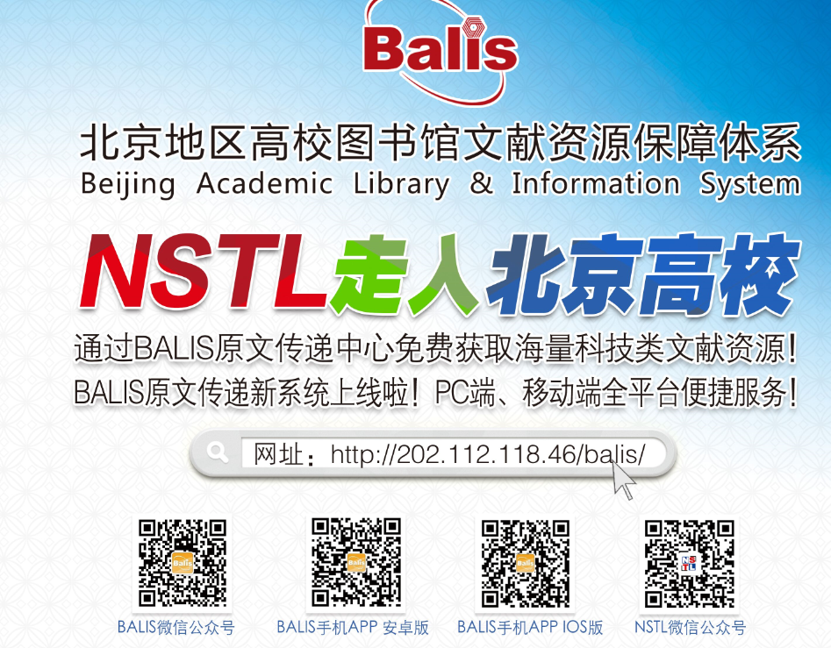

Slide 6
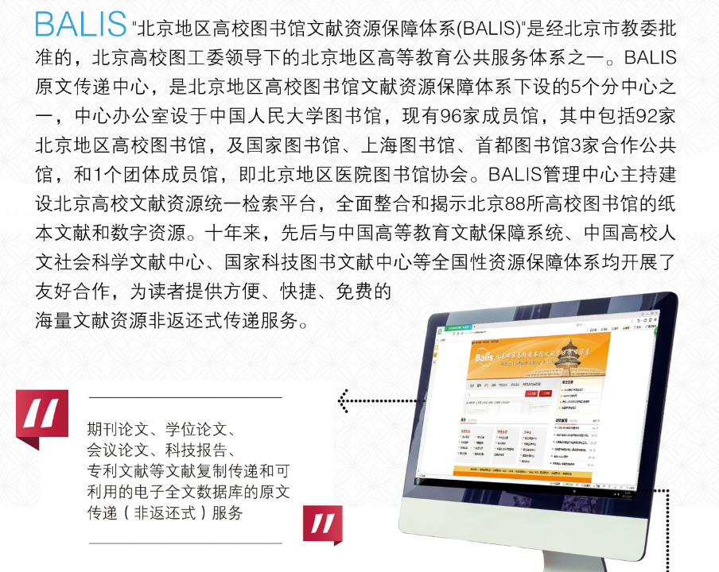

Slide 7


Slide 8
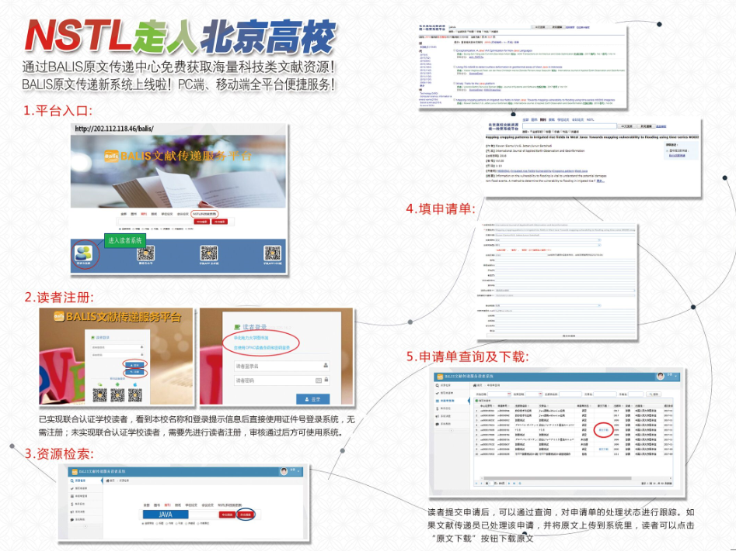

Slide 9
寻找检索工具
BALIS原文传递统一检索平台：http://202.112.118.46/balis/
BALIS馆际互借统一检索平台http://202.112.118.41/
CALIS 高校书刊联合目录: （辅助查馆藏）http://opac.calis.edu.cn/opac/simpleSearch.do

Slide 10
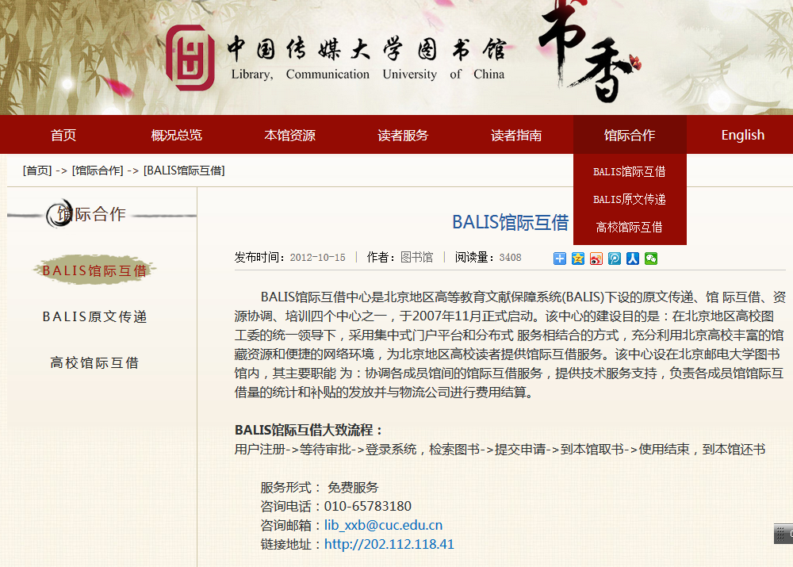

Slide 11
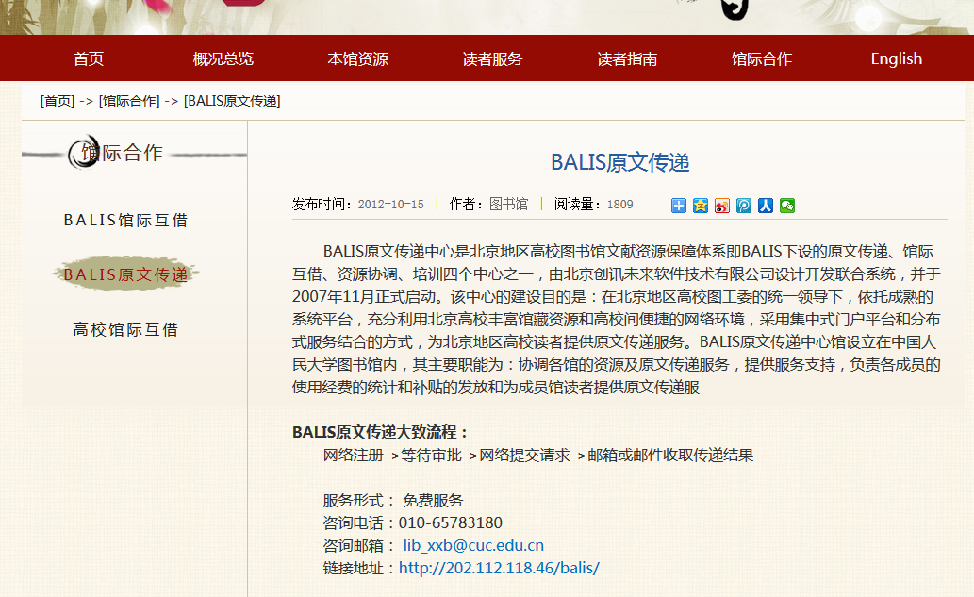

Slide 12
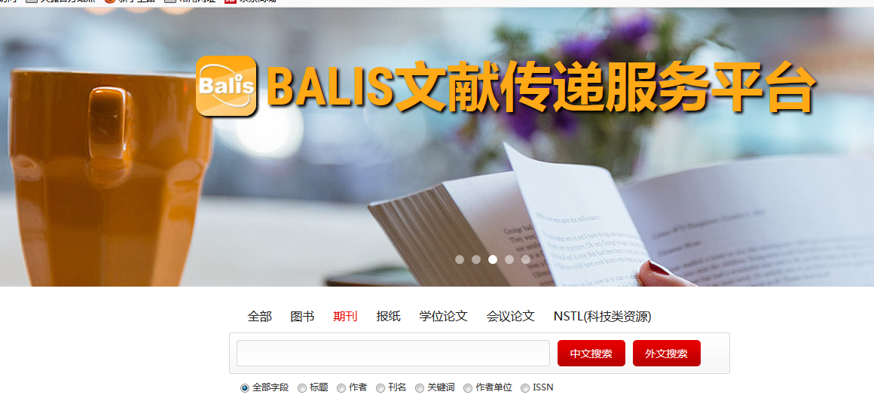

Slide 13
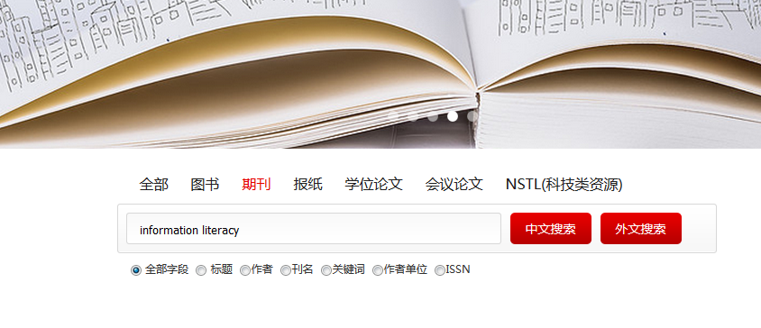
选择检索方式，执行检索
输入检索词

Slide 14
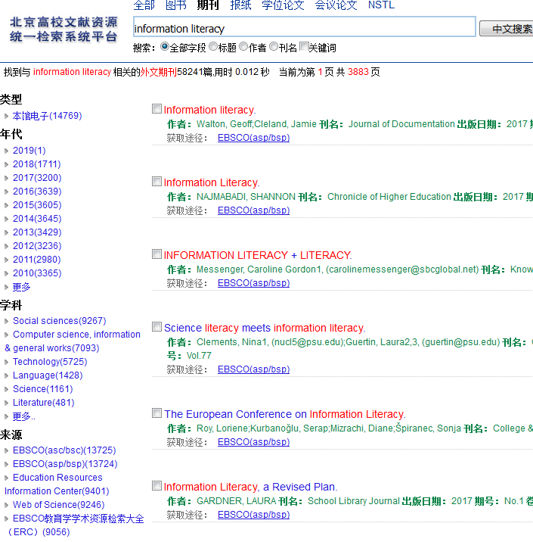


Slide 15
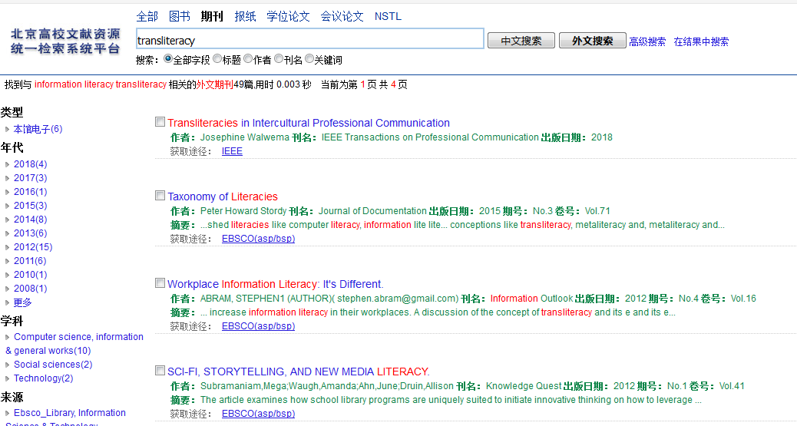




Slide 16
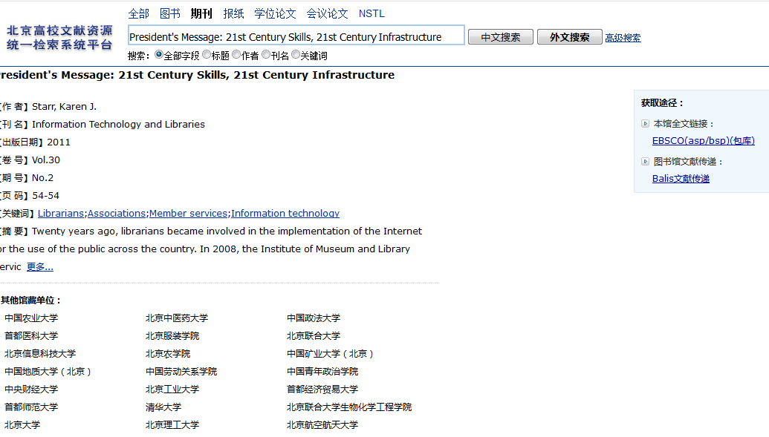
筛选检索结果，获取原文

Slide 17

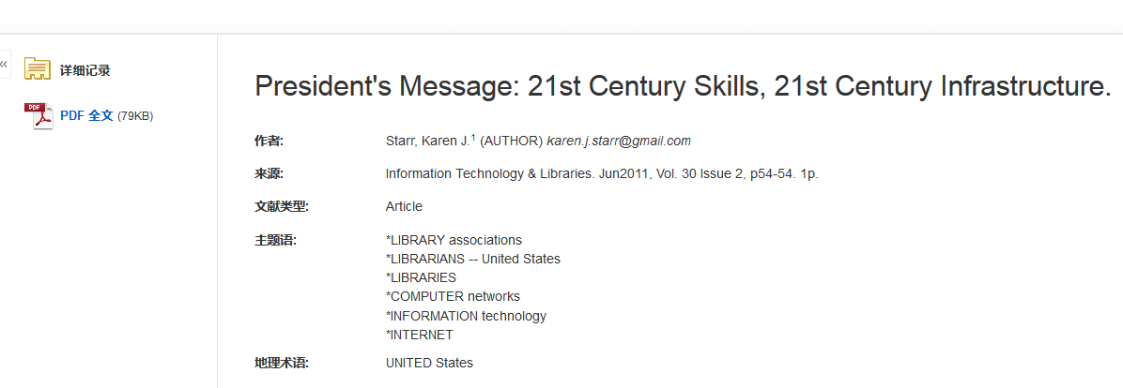
本馆有馆藏，直接下载全文。

Slide 18
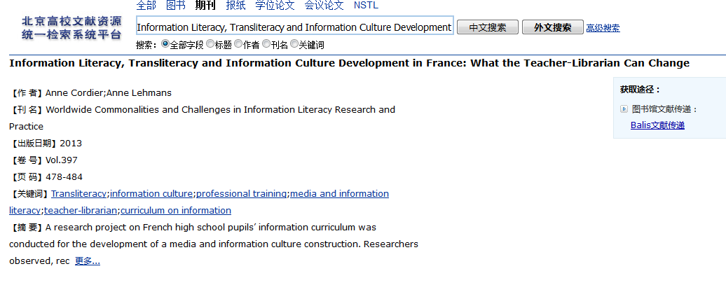
如何获取非本馆馆藏的文献？
点击

Slide 19
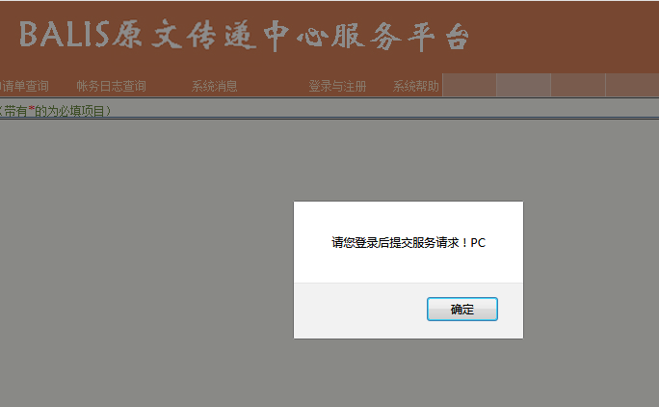

Slide 20
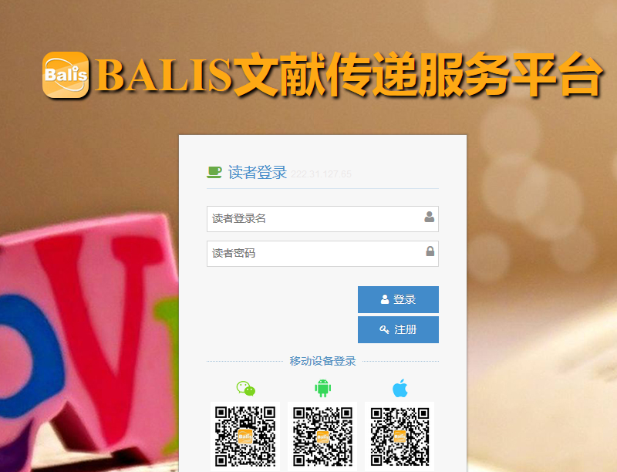

Slide 21
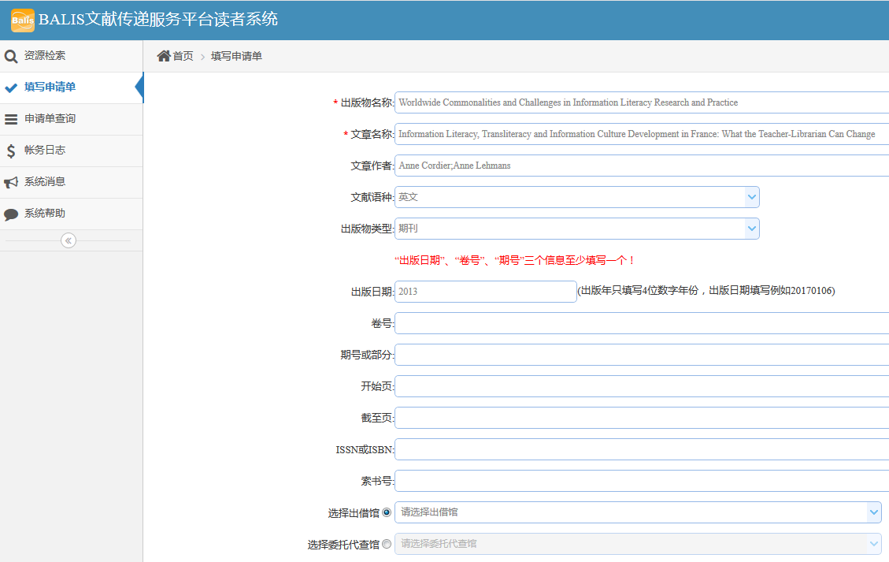
申请文献传递的步骤：已经注册的读者，直接登录
务必填写的内容

Slide 22
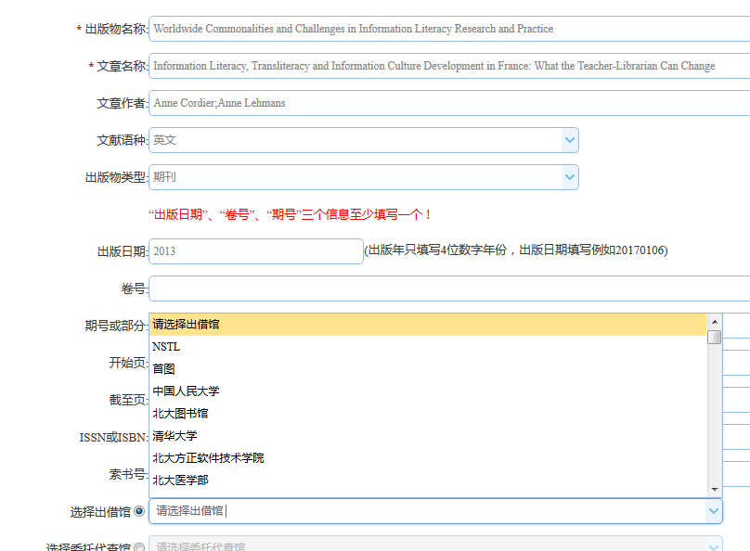

Slide 23
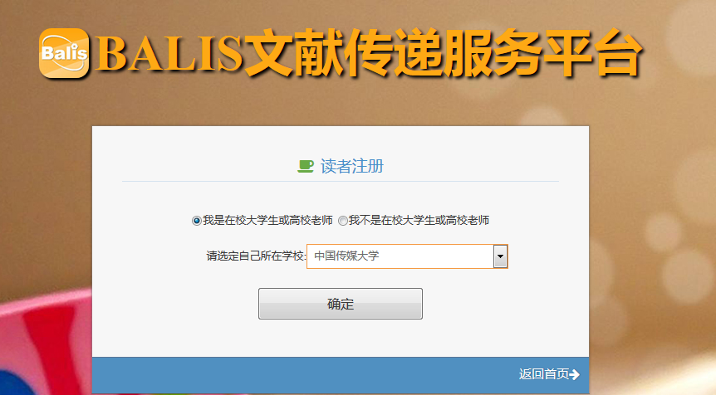

Slide 24
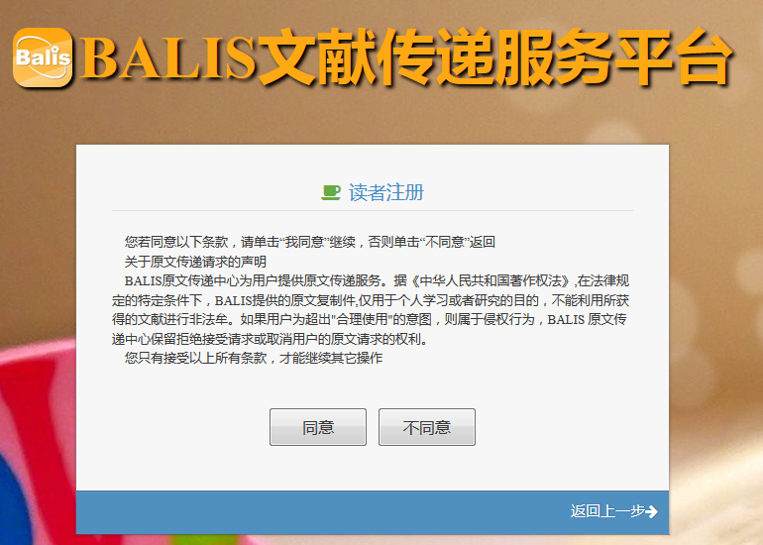

Slide 25
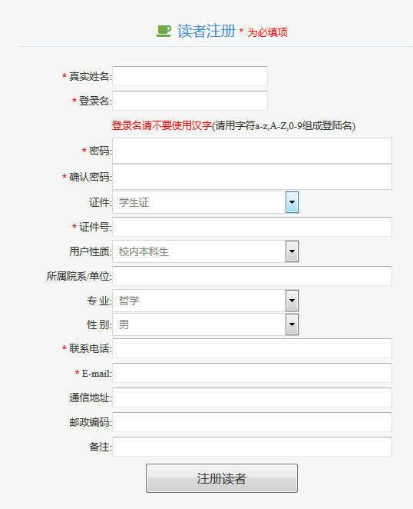

Slide 26
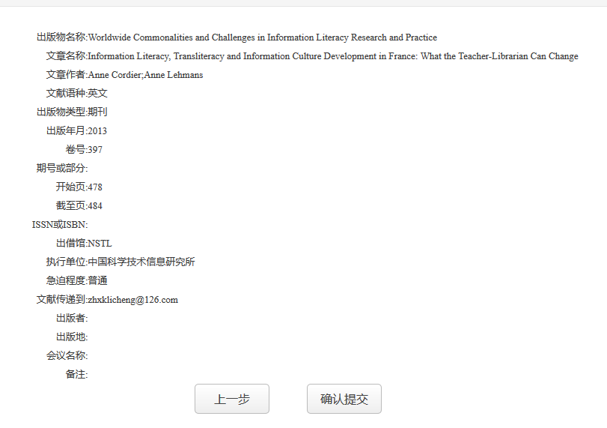

Slide 27
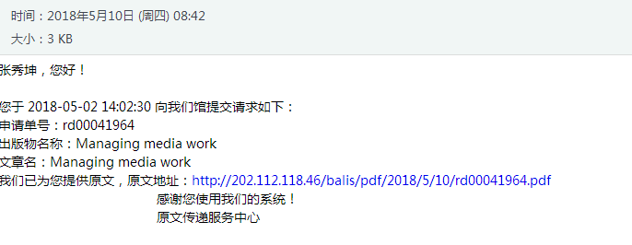
邮箱获取全文

Slide 28
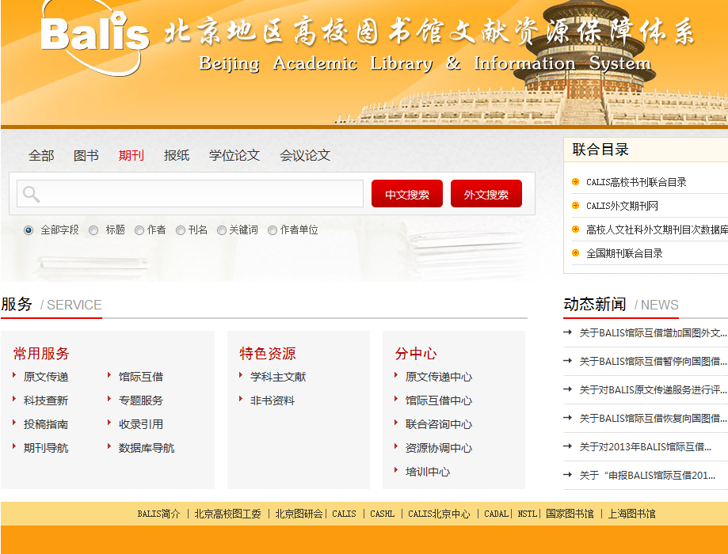
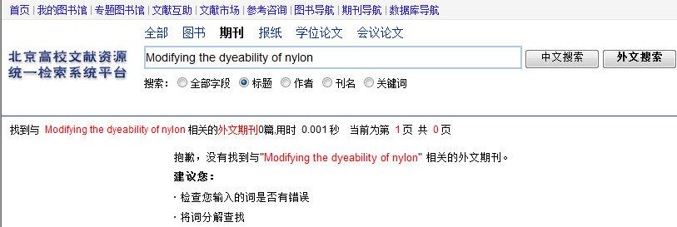
已知文献信息，但在统一检索平台检索不到，如何申请文献传递？
期刊名：Asian Dyer
卷期：Vol.8,No.4
文章题名：Modifying the dyeability of nylon

Slide 29
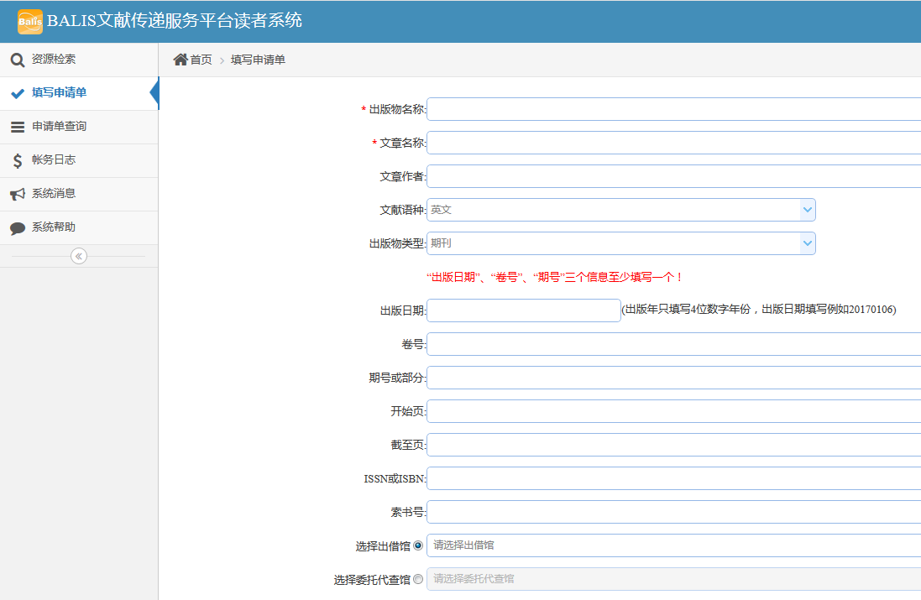
登录本馆文献传递系统，直接填写申请单
文献信息越详细越好

Slide 30
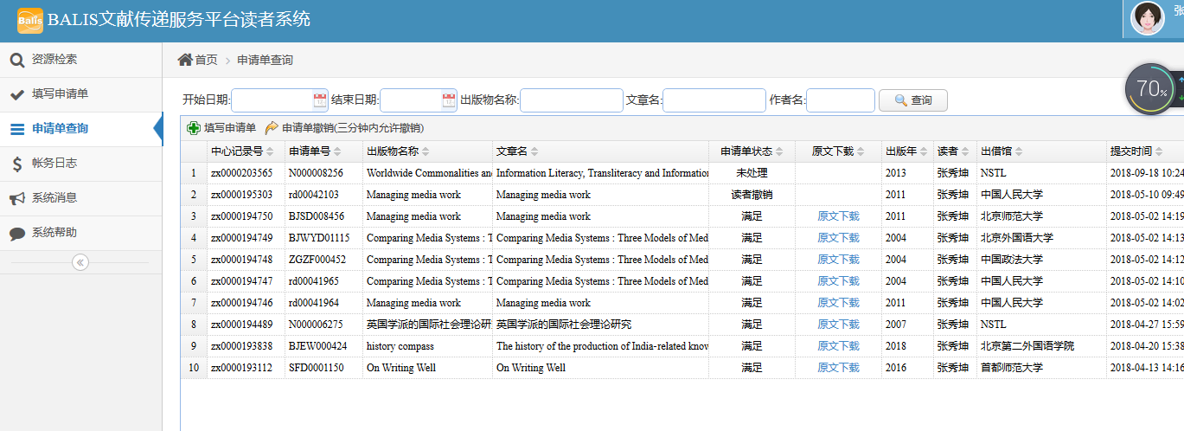

Slide 31


Slide 32
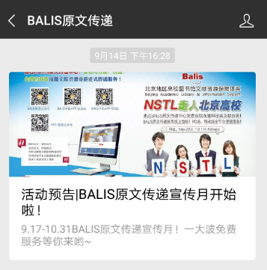
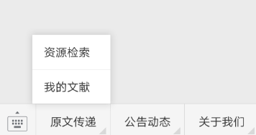

Slide 33
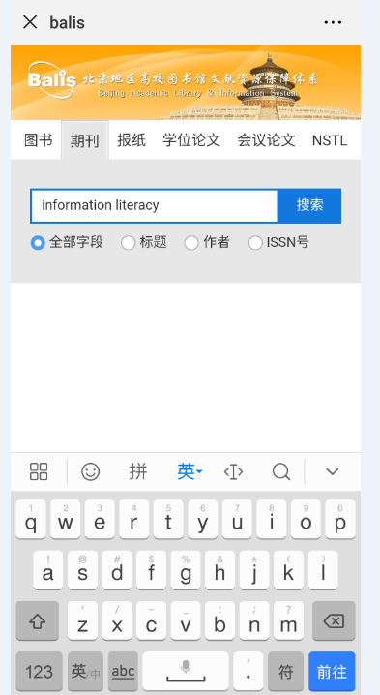
输入检索词进行搜索

Slide 34
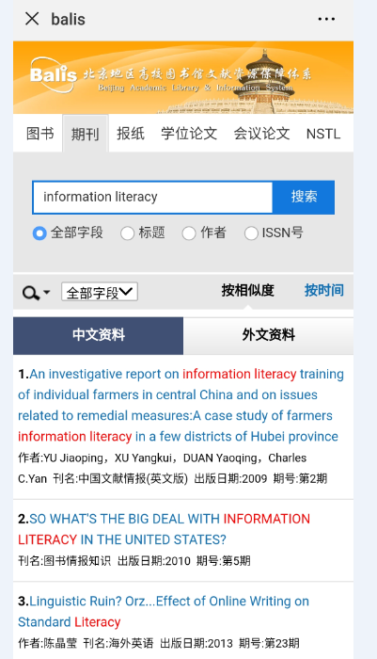

Slide 35
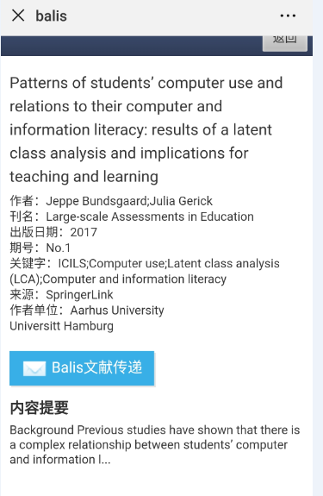
选择需要的文献，点击标题进入题录界面

Slide 36
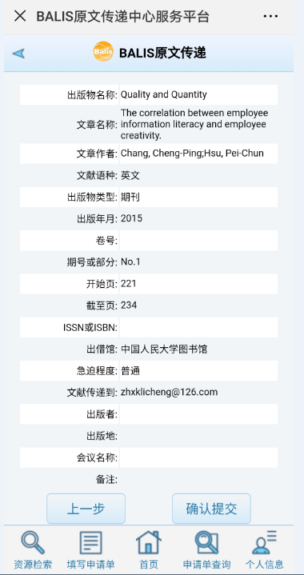

Slide 37
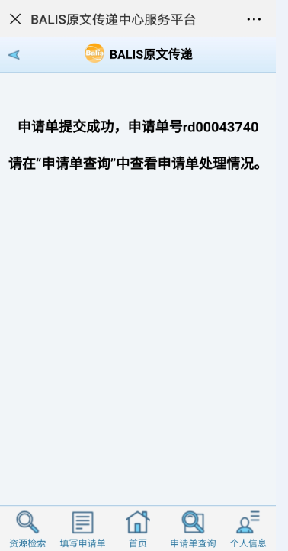

Slide 38
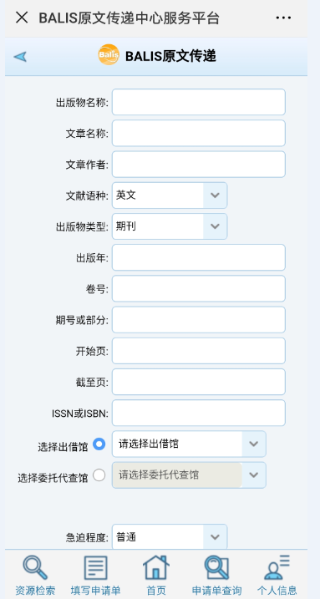
也可以直接根据已知文献线索填写申请单

Slide 39
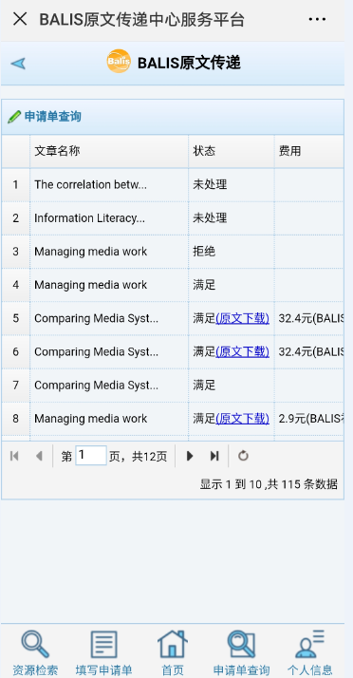
申请单状态查询

Slide 40
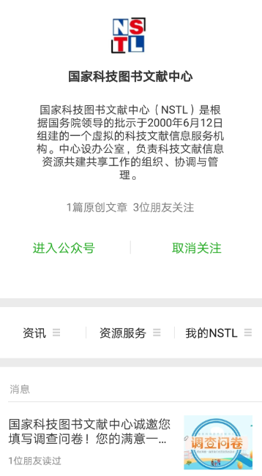


Slide 41
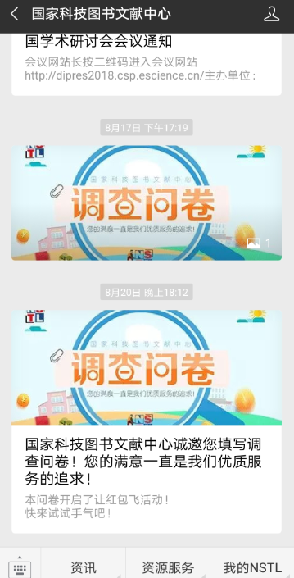

Slide 42
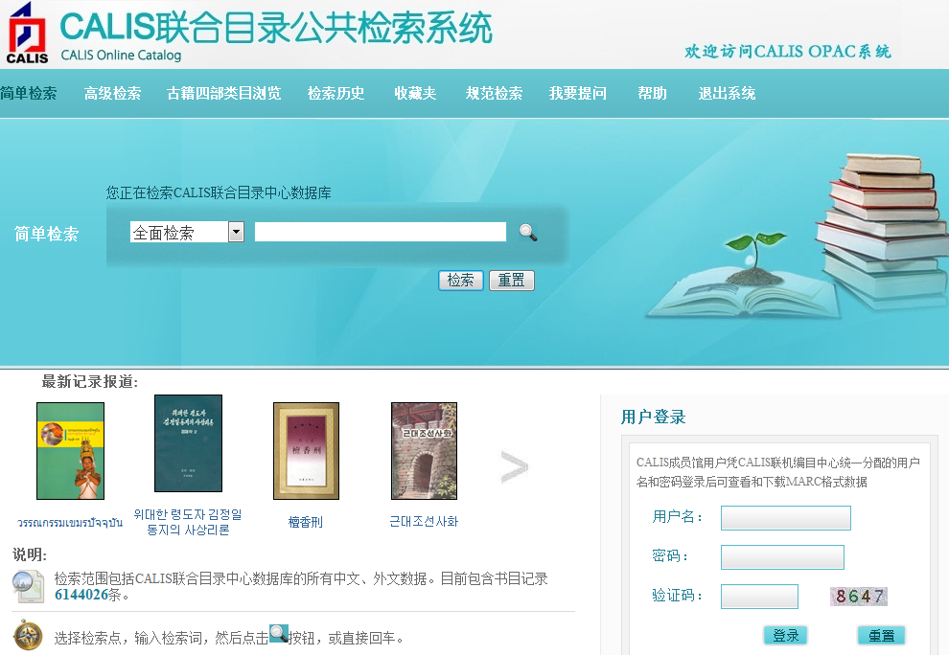


Slide 43
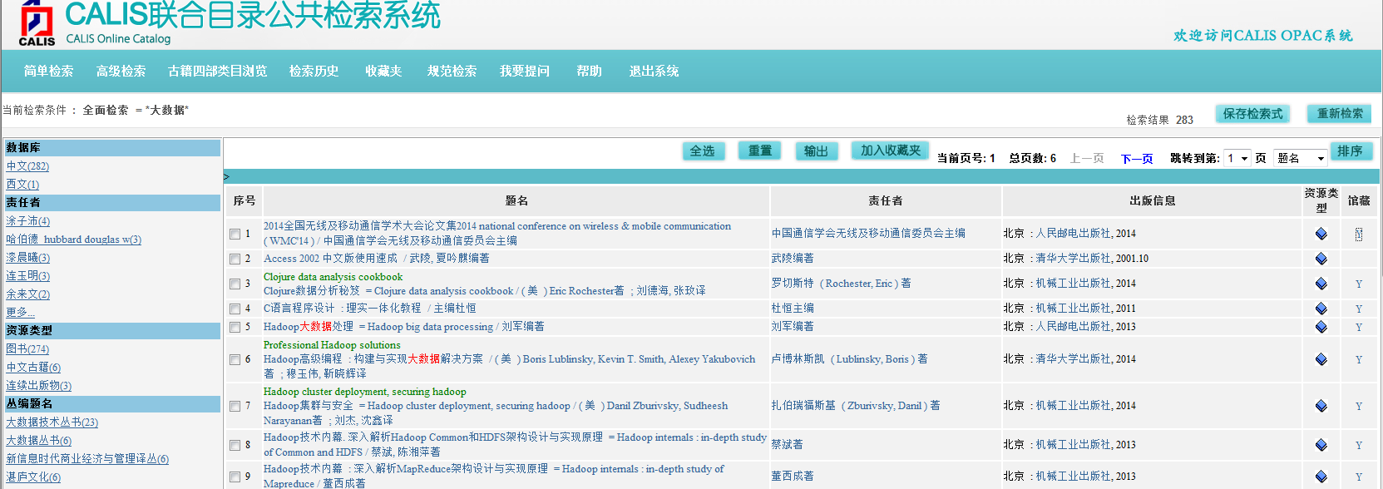
出现检索结果
点击，进行馆藏定位

Slide 44
特别提示
图书尽量使用馆际互借借阅，限于版权要求，原文传递只能传递图书的三分之一内容。
原文传递申请图书内容时，请尽量注明该书馆藏和所要的页码范围。
界面较多，请使用统一的用户名密码登录，以免给自己造成混乱。

Slide 45
多谢聆听！
欢迎提问☺

